Slide 1
«Профилактика профессионального выгорания педагогов»
Насырова Наталья Николаевна,
МОАУ «СОШ № 52 г.Орска»

Slide 2
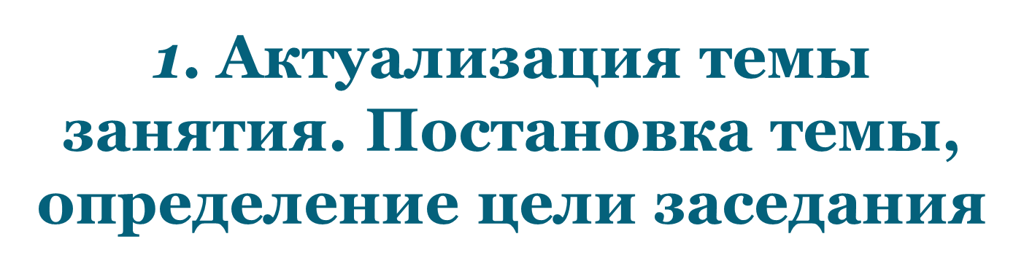
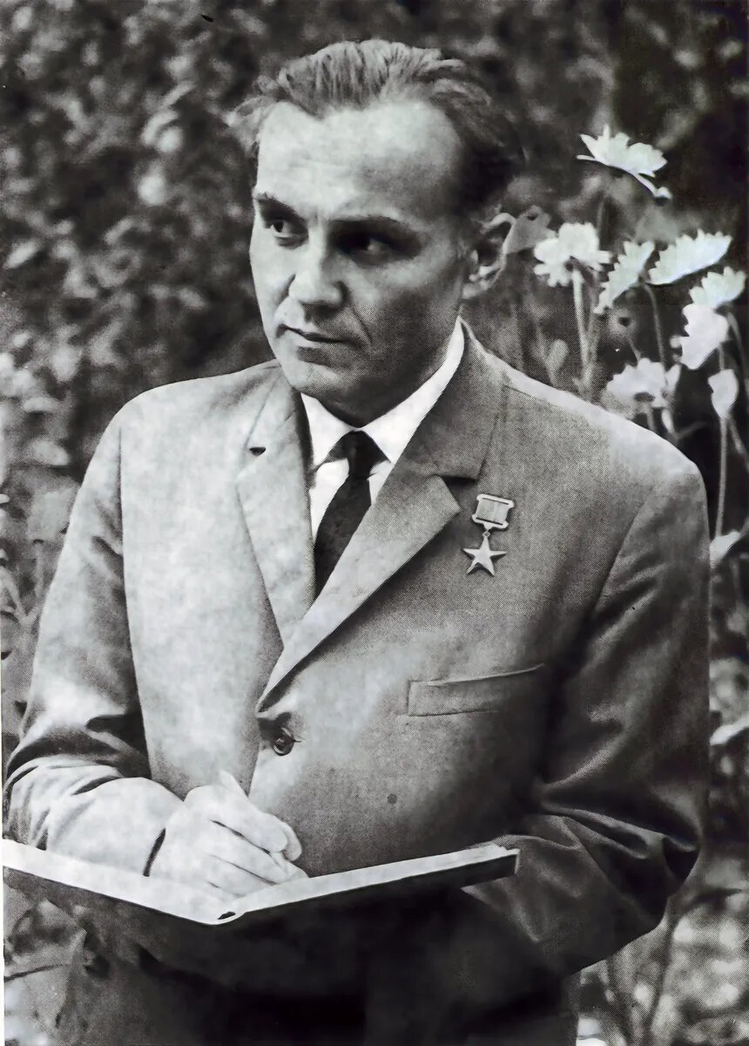
«Психологическая профессия педагога предъявляет серьезные требования к эмоциональной стороне личности. Это «работа сердца и нервов», где требуется буквально ежедневное расходование огромных душевных сил»
(В.А.Сухомлинский).

Slide 3
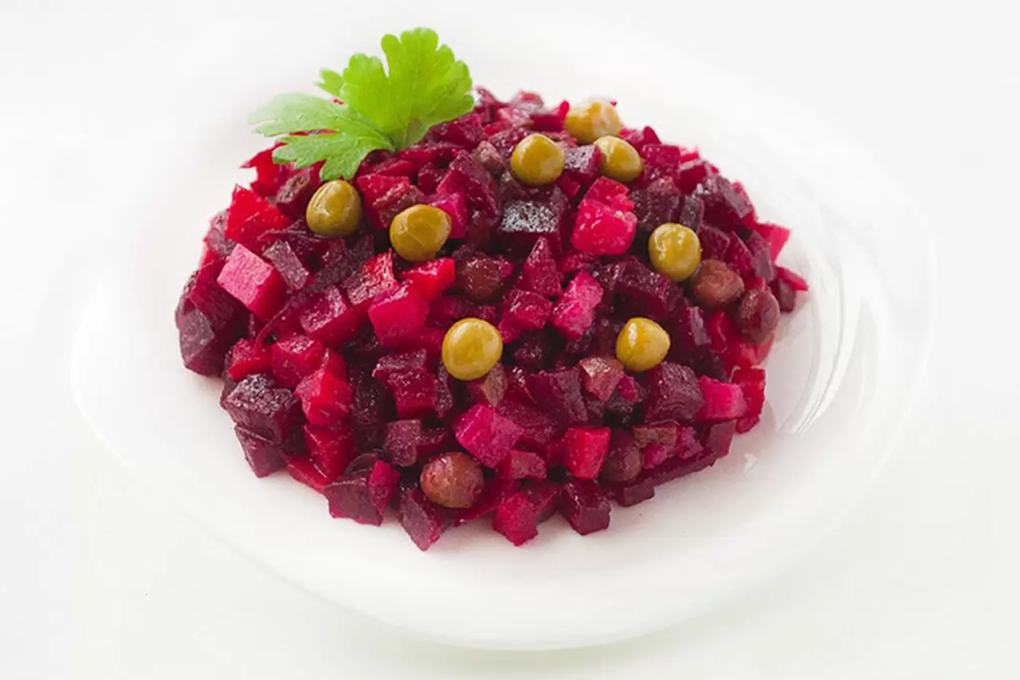
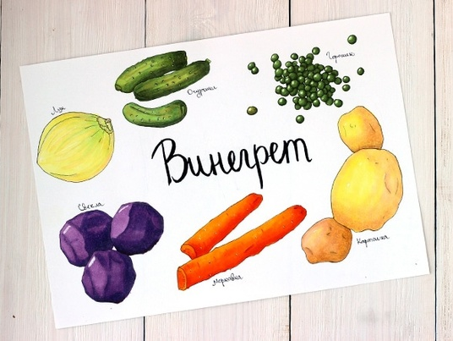

Упражнение: Винегрет

Slide 4

Схема составления синквейна «Профессиональное выгорание»
2 прилагательных
3 глагола
1 предложение
любое слово
потому что…

Slide 5

Упражнение «Самодиагностика»
Цель: определение состояния выгорания участников (педагогов)
Инструкция: На следующие предложения отвечайте «да» или «нет».
Количество положительных ответов подсчитайте

Slide 6



Упражнение «Батон»
Работа
Семья
Здоровье
Самообразование
Увлечения (хобби)

Slide 7

Работа в двух командах
1 группе – симптомы профессионального выгорания,
2 группе – причины выгорания.

Slide 8

Симптомы профессионального выгорания
чувство постоянной усталости не только по вечерам, но и по утрам, сразу после сна;
ощущение эмоционального и физического истощения;
частые беспричинные головные боли; расстройства ЖКТ;
полная или частичная бессонница;
постоянное заторможенное, сонливое состояние и желание спать в течение всего дня;
безразличие, скука, пассивность и депрессия;
повышенная раздражительность на незначительные, мелкие события;
частые нервные срывы;
постоянное переживание негативных эмоций, для которых во внешней ситуации причин нет;
чувство гиперответственности и постоянное чувство страха, что «не получится» или «я не справлюсь»;
общая негативная установка на жизненные и профессиональные перспективы.
ощущение, что работа становится все тяжелее и тяжелее, а выполнять ее все труднее и труднее;
сотрудник заметно меняет свой рабочий; постоянно берет работу домой, но дома ее не делает;
чувство бесполезности, неверие в улучшения, снижение энтузиазма по отношению к работе, безразличие к результатам;
невыполнение важных, приоритетных задач и «застревание» на мелких деталях;
дистанцированность от коллег

Slide 9
Причины выгорания
Особая ответственность педагога за выполнение своих профессиональных функций
Отсутствие близких, доверительных отношений и поддержки
Загруженность рабочего дня
Пессимистический взгляд на себя и окружающий мир
Высокие эмоциональные и интеллектуальные нагрузки
Недостаточно времени для отдыха и общения
Принятие на себя слишком большого количества обязанностей, и недостаток помощи от других.
Недостаток сна

Slide 10

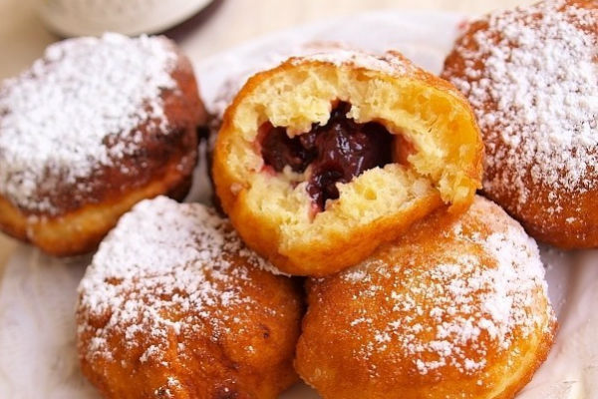
Упражнение «Выбор»

Slide 11

Упражнение «Удовольствие»
Написать 5 видов повседневной деятельности, которые приносят им удовольствие
Проранжировать их по степени
Использовать как «скорую помощь» для восстановления сил

Slide 12

Рекомендации
Научитесь по возможности сразу сбрасывать негативные эмоции, а не вытеснять их в психосоматику. Как это можно сделать в условиях работы в ДОУ: громко запеть; резко встать и пройтись; измалевать листок бумаги, измять и выбросить.
Если у вас имеются нарушения сна, старайтесь читать на ночь стихи, а не прозу (стихи ближе к ритму человеческого организма и действуют успокаивающе).
Каждый вечер обязательно становитесь под душ и проговаривая события прошедшего дня, «смывайте» их, т. к. вода издавна является мощным энергетическим проводником.
Начинайте восстанавливаться уже сейчас, не откладывайте на потом!

Slide 13

Притча
МОРАЛЬ
Занимайтесь тем, что вам приносит счастье: играйте с вашими детьми, уделяйте время супругам, встречайтесь с друзьями. Всегда будет ещё время, чтобы поработать, заняться уборкой дома, починить и помыть автомобиль. Занимайтесь, прежде всего, самыми важными вещами в жизни; определите ваши приоритеты: как бы ни была ваша жизнь занята, всегда есть немного места для праздного безделья.

Slide 14

Рефлексия
.

